Slide 1
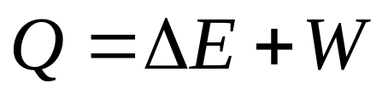
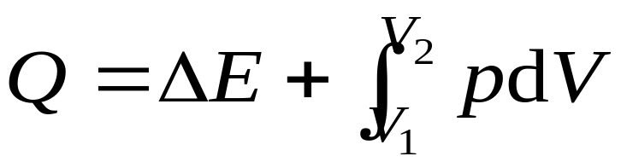
一、热力学第一定律
在热力学系统从一个平衡态变化到另一个平衡态的过程中，如果系统对外界作功 W，同时系统从外界吸收热量 Q，而系统的内能增大了 ΔE，则
——热力学第一定律
系统吸收的热量，一部分转化成系统的内能；另一部分转化为系统对外所做的功.
① 系统从外界获得热量，Q为正值，向外界释放热量，Q为负值；
② 系统对外界作功，W为正值，外界对系统作功，W为负值；
准静态过程

Slide 2
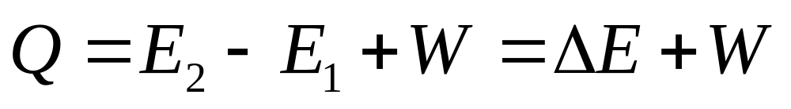

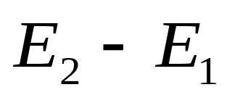

第一定律的符号规定
+
系统吸热
内能增加
系统对外界做功
系统放热
内能减少
外界对系统做功
物理意义
1）包括热现象在内的能量转换和守恒定律 . 第一类永动机是不可能制成的 .
2）实验经验总结，自然界的普遍规律 .

Slide 3

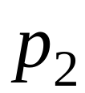


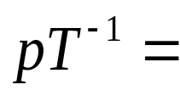
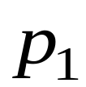

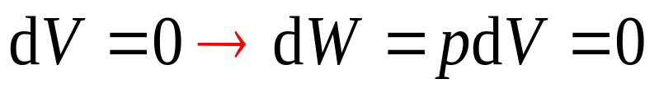



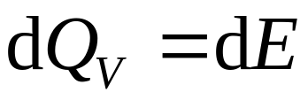
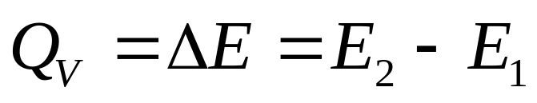
二、热力学第一定律在理想气体等值过程中的应用
1. 等容过程
特征 恒量
过程方程 恒量
热力学第一定律

Slide 4
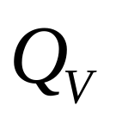
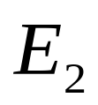

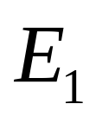
等容升压
等容降压
Ⅱ
Ⅰ
Ⅰ
Ⅱ
等容过程中，外界传给气体的热量全部用来增加系统的内能，系统对外不做功。

Slide 5





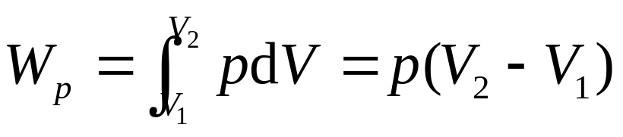


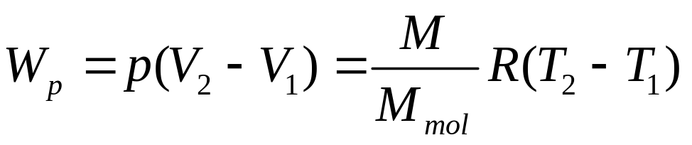
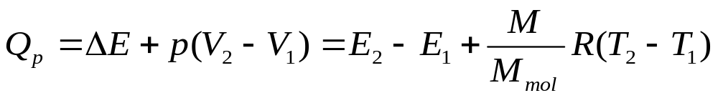
2. 等压过程
特征 恒量
Ⅰ
Ⅱ
过程方程 恒量
W
功

Slide 6
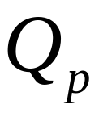
等 压 膨 胀
等 压 压 缩
Ⅰ
Ⅱ
Ⅱ
Ⅰ
W
W
W
W
等压过程中，系统所吸收的热量，一部分用来增加系统的内能，另一部分用来对外做功。

Slide 7



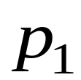

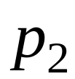

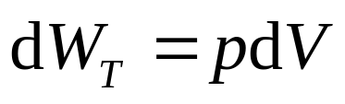



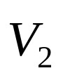

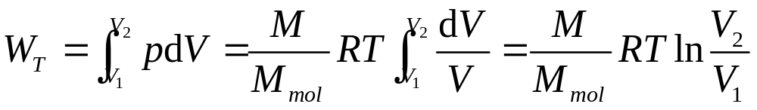
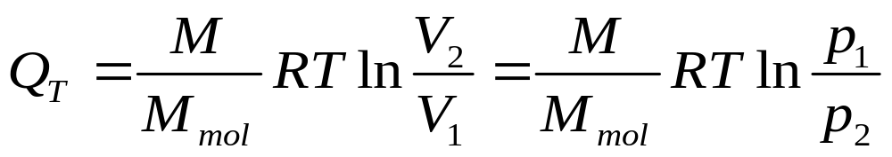
3. 等温过程
Ⅰ
特征 恒量
内能保持不变
过程方程
恒量
Ⅱ
功

Slide 8
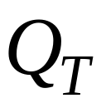

等温膨胀
等温压缩
Ⅰ
Ⅰ
W
Ⅱ
W
Ⅱ
W
W
等温过程中，系统所吸收的热量全部用来对外做功，系统内能保持不变。

